Slide 1
Psychologické aspekty CRM a základní přístupy k typologii zákazníků Analytické nástroje v HubSpot CRM
Ing. Radka Bauerová, Ph.D.
Seminář č. 10
23. 11. 2022

Slide 2
CÍLE SEMINÁŘE
Cvičení na určování archetypů reálných značek a diskuze jejich využití v rámci CRM
Cvičení zařazení zákazníků do správného typu dle probraných typologií
Představení analytických nástrojů v HubSpot

Slide 3
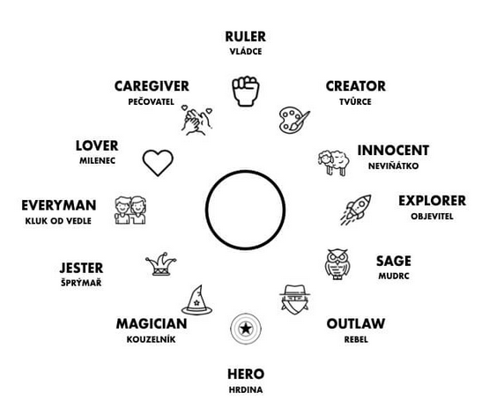
ARCHETYPY ZNAČKY
Notes:
Při budování značek pomáhá určení konkrétního archetypu značky jít jedním směrem, značka také přebírá vlastnosti, silné a slabé stránky vybraného archetypu.
Pokud víte, který z archetypů ve vaší cílové skupině převažuje (= kdo u vás nakupuje) a přizpůsobíte tomu svou značku, bude pro vaše zákazníky snažší s vámi navázat emoční spojení. Nebo archetyp využijete při budování „osobnosti“ a komunikace své značky. A jak na to?
Převezmete jednu z archetypálních rolí. Začnete se prostě chovat jako hrdina, neviňátko nebo mudrc. To, jak jsou tyto role definovány, jsem se pokusil shrnout v tomto článku.
Archetypy nám umožňují propojit se na velice hluboké emoční rovině a archetypální příběh rezonuje na té nejosobnější úrovni. A díky tomu se vytváří velmi hluboká a také velmi rychlá identifikace se značkou. Tyto vztahy navíc vykazují vysokou loajalitu.

Slide 4
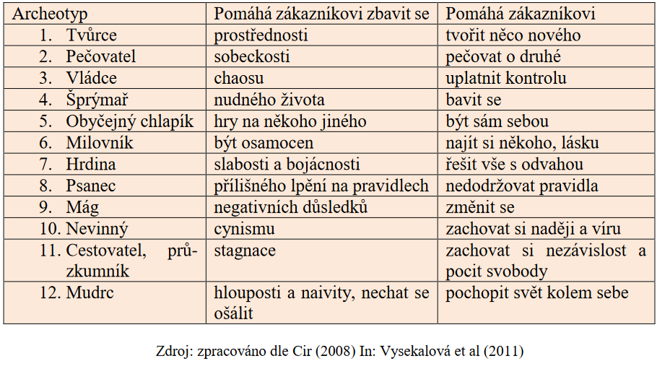
CVIČENÍ NA URČENÍ ARCHETYPŮ REÁLNÝCH ZNAČEK
Ke každému archetypu najděte příklad reálné značky.
Jaký archetyp vás nejlépe definuje jako spotřebitele a proč?
Notes:
Při budování značek pomáhá určení konkrétního archetypu značky jít jedním směrem, značka také přebírá vlastnosti, silné a slabé stránky vybraného archetypu.
Pokud víte, který z archetypů ve vaší cílové skupině převažuje (= kdo u vás nakupuje) a přizpůsobíte tomu svou značku, bude pro vaše zákazníky snažší s vámi navázat emoční spojení. Nebo archetyp využijete při budování „osobnosti“ a komunikace své značky. A jak na to?
Převezmete jednu z archetypálních rolí. Začnete se prostě chovat jako hrdina, neviňátko nebo mudrc. To, jak jsou tyto role definovány, jsem se pokusil shrnout v tomto článku.
Archetyp znamená pravzor, tradicí posvěcenou a typickou postavu, představu, příběh.
Archeotyp v psychologii znamená vzorec percepce a základní psychologické asociace sdílená členy jedné kultury s daným objektem (Vysekalová et al, 2011). Značky mají vliv na zákazníkovy emoce, podvědomí a celou naši osobnost. Emoční vztah ke značce může posílit vnímání hodnoty produktu a vazbu na firmu, což vede k umocnění vztahu. Autoři tohoto přístupu vycházejí z lidských tužeb. Archeotypy mohou pochopit značky. Značka je založena na daném archeotypu, ke kterému má zákazník určitý vztah

Slide 5
PŘEDSTAVENÍ ANALYTICKÝCH NÁSTROJŮ V HUBSPOTU

Slide 6
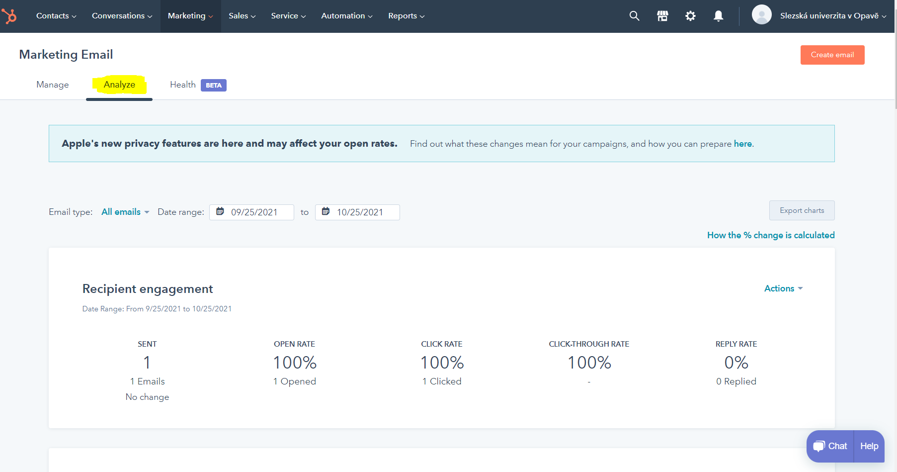
PŘEDSTAVENÍ ANALYTICKÝCH NÁSTROJŮ V HUBSPOTU

Slide 7
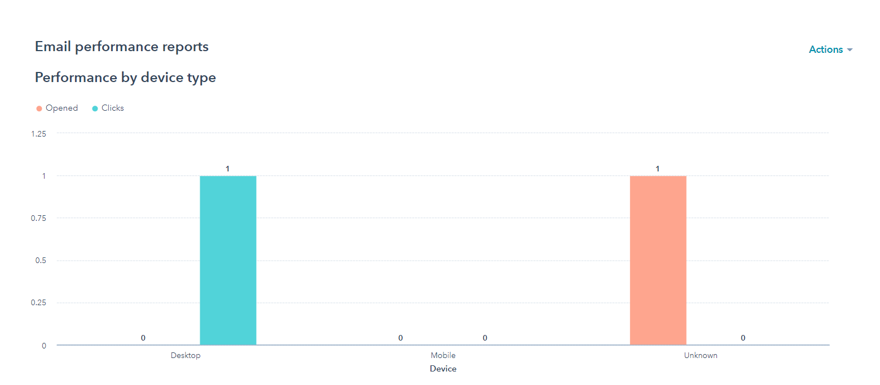
PŘEDSTAVENÍ ANALYTICKÝCH NÁSTROJŮ V HUBSPOTU

Slide 8
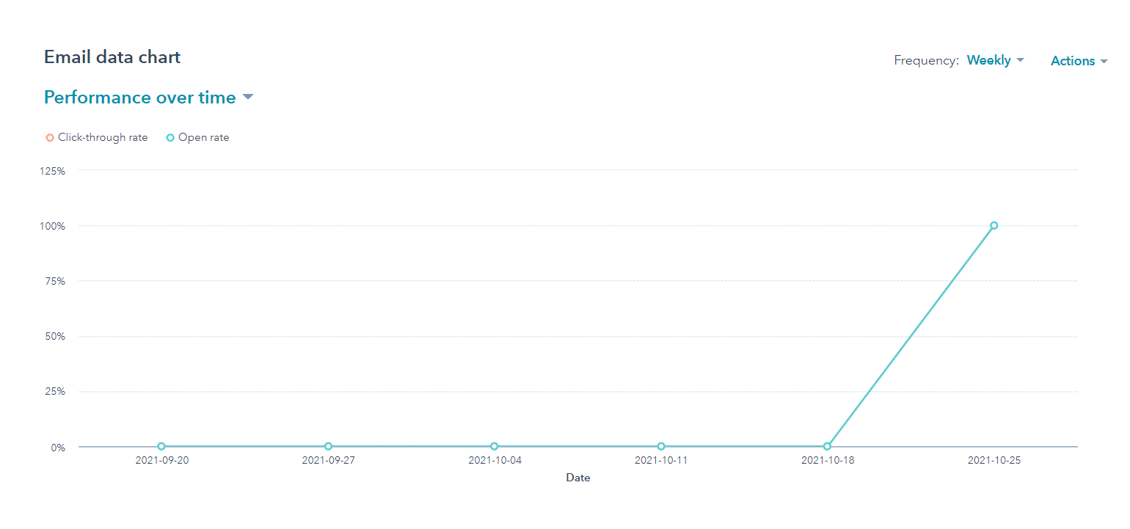
PŘEDSTAVENÍ ANALYTICKÝCH NÁSTROJŮ V HUBSPOTU

Slide 9
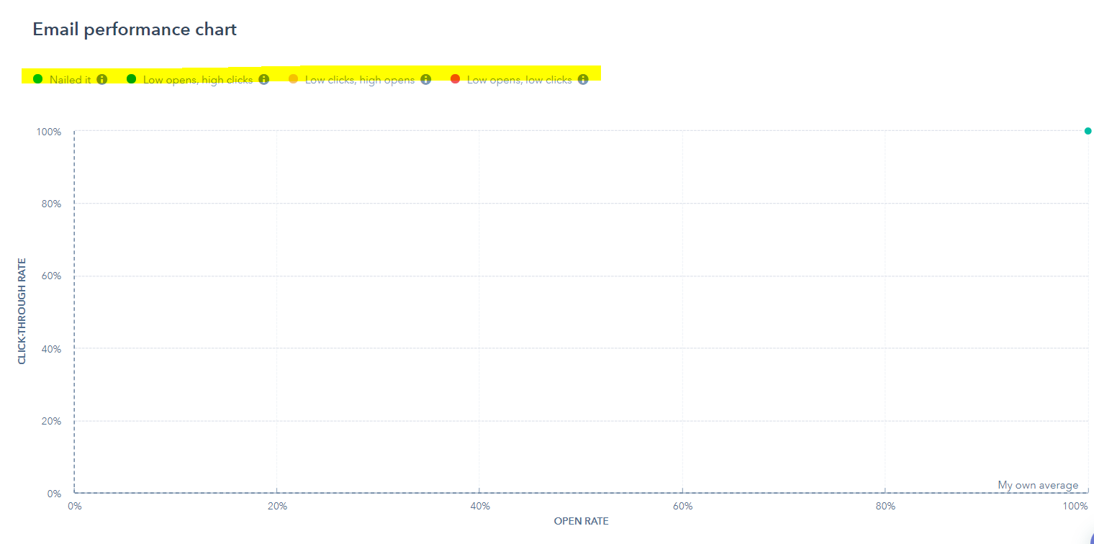
PŘEDSTAVENÍ ANALYTICKÝCH NÁSTROJŮ V HUBSPOTU

Slide 10
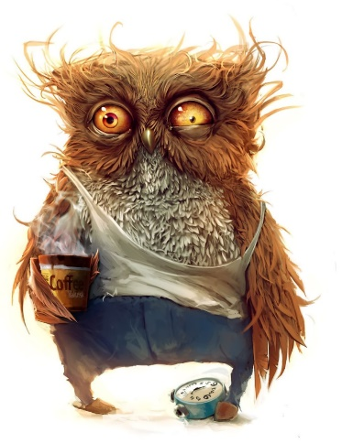
Děkuji za pozornost ☺ Máte dotazy?

